Slide 1
A Novel Heterogeneous Scheduling Algorithm with Improved Task Priority
Guan Wang, He Guo, Yuxin Wang
2015 IEEE 17th International Conference on High Performance Computing and
Communications,
2015 IEEE 7th International Symposium on Cyberspace Safety and Security, and
2015 IEEE 12th International Conference on Embedded Software and Systems
Persenter : Jue-Jun Wu
Date : Mar. 24th , 2021

Slide 2
Abstract
Efficient application scheduling algorithms are important to obtain high performance in heterogeneous computing systems. However, most of current algorithms are of low efficiency in scheduling. Aiming at this problem, we propose a heterogeneous scheduling algorithm with improved task priority (HSIP) whose functionality relies on two pillars: 1) a task priority strategy based on standard deviation and Communication Cost Weight to make scheduling priority more efficient, 2) an entry task duplication selection policy to make the makespan shorter and improve the idle time slot insertion-based. We evaluate our proposed scheme on some real application DAGs by comparison with Predict Earliest Finish Time (PEFT), SD-Based Algorithm for Task Scheduling (SDBATS), Heterogeneous Earliest Finish Time (HEFT) and Critical Path On a Processor (CPOP). Experimental results show that our proposed scheme performs better than other algorithms in terms of schedule length ratio, speedup and efficiency.
Notes:
proposed a new list scheduling algorithm for heterogeneous systems called HSIP.

Slide 3
Outline
Predict Earliest Finish Time (PEFT)
Heterogeneous Scheduling with Improved Task Priority (HSIP)
Experiments
Notes:
預測作業對當前任務的所有子級的影響
1）基於標準差和通信成本權重的任務優先級策略，以使調度優先級更加有效； 2）條目 任務複製選擇策略，以縮短有效期並改善基於插入的空閒時隙

Slide 4
，我們提出了一種具有改進的任務優先級（HSIP）的異構調度算法，其功能依賴於兩個支柱：1）基於標準差和通信成本權重的任務優先級策略，以使調度優先級更加有效； 2）條目 任務複製選擇策略，以縮短有效期並改善基於插入的空閒時隙。

Slide 5
，對於具有不同處理器計算時間和子節點之間不同通信成本的異構環境，這被認為是不夠合理的。
CPOP所有關鍵路徑任務都分配給同一處理器，這可能導致處理器的負載不平衡並增加調度時間。
PEFT主要關注最短路徑的子任務，而忽略了較大程度的異構任務調度優先級問題。
改進的任務優先級，在製造期限和效率方面，並且不增加複雜性。
該算法有兩個主要階段：用於計算任務優先級的任務優先級劃分階段，以及用於選擇執行當前任務的最佳處理器的處理器選擇階段。

Slide 6
其中σi是可用處理器池上任何給定任務Vi的計算成本的標準偏差。
但是，計算成本的標準偏差值遠遠低於任務的通信成本權重。 因此，將標準差乘以平均成本作為計算成本權重。 因此，計算成本差異較大的任務可以獲得更高的優先級，從而提高子節點的傳輸時間。 實際上，與其他最新算法相比，我們的算法Ranku方程可以產生更好的調度策略，其結果如圖2所示。 我們的方法。 表1顯示了例如圖1提供的每個任務的上位排名。

Slide 7
我們觀察到，如果我們遵循僅基於當前任務執行時間選擇處理器的通用策略，就無法獲得最佳的元啟發式調度，因為最佳調度不僅考慮處理時間的立即增加，還考慮了一系列任務的收益。大多數具有二次時間複雜度的基於列表的調度試探法通過僅評估當前任務將任務分配給處理器。這種方法雖然便宜，但無法評估當前任務之前的工作，

Slide 8
預測最早完成時間（PEFT）。在計算中未考慮處理器可用性，因此計算出的值是一個樂觀的成本。我們的算法僅基於用於對任務進行排名和處理器選擇的OCT。

Slide 9
Predict Earliest Finish Time (PEFT)
Notes:
預測最早完成時間（PEFT）。在計算中未考慮處理器可用性，因此計算出的值是一個樂觀的成本。我們的算法僅基於用於對任務進行排名和處理器選擇的OCT。

Slide 10
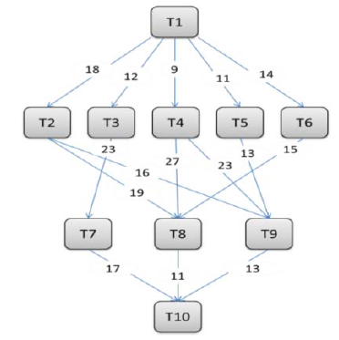
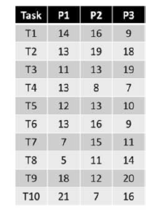
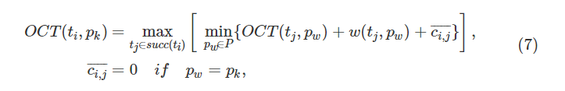

Task | P1 | P2 | P3 | 平均
T1
T2
T3
T4
T5
T6
T7 | 21 7+17 16+17 | 21+17 7 16+17 | 21+17 7+17 16 | 21+7+16 44/3=14.67
T8 | 21 7+11 16+11 | 21+11 7 21+11 | 21+11 7+11 16 | 18+7+16 41/3=13.67
T9 | 21 7+13 16+13 | 21+13 7 16+13 | 21+13 7+13 16 | 20+7+16 43/3=14.34
T10 | 0 | 0 | 0 | 0
Notes:
預測最早完成時間（PEFT）。未考慮處理器可用性，因此計算出的值是一個樂觀的成本。我們的算法僅基於用於對任務進行排名和處理器選擇的OCT。

Slide 11
Task | P1 | P2 | P3 | 平均
T1 | 38+13 | 19+19 | 36+18 | 51+38+54 143/3=43.67
T2(T8) T2(T9) | 18+5 7+11+16 16+14+16 | 18+5+16 7+11 16+14+16 | 18+5+16 7+11+16 16+14 | 23+18+30 71/3=23.67
 | 20+18 7+12+19 16+20+19 | 20+18+19 7+12 16+20+19 | 20+18+19 7+12+19 16+20 | 38+19+36 93/3=31
T3 | 21+7 7+15+23 16+11+23 | 21+7+23 7+15 16+11+23 | 21+7+23 7+15+23 16+11 | 28+22+27 77/3=25.67
T4(T8) T4(T9) | 18+5 7+11+27 16+14+27 | 18+5+27 7+11 16+14+27 | 18+5+27 7+11+27 16+14 | 23+18+30 71/3=27
 | 20+18 7+12+23 16+20+23 | 20+18+23 7+12 16+20+23 | 20+18+23 7+12+23 16+20 | 38+19+36 94/3=31.3
T5 | 20+18 7+12+13 16+20+13 | 20+18+13 7+12 16+20+13 | 20+18+113 7+12+13 16+20 | 32+19+21 93/3=27.67
T6 | 18+5 7+11+15 16+14+15 | 18+5+15 7+11 16+14+15 | 18+5+15 7+11+15 16+14 | 23+18+30 71/3=27
T7 | 21 7+17 16+17 | 21+17 7 16+17 | 21+17 7+17 16 | 21+7+16 44/3=14.67
T8 | 21 7+11 16+11 | 21+11 7 21+11 | 21+11 7+11 16 | 18+7+16 41/3=13.67
T9 | 21 7+13 16+13 | 21+13 7 16+13 | 21+13 7+13 16 | 20+7+16 43/3=14.34
T10 | 0 | 0 | 0 | 0

Slide 12
Task | P1 | P2 | P3 | 平均
T1 | 38+13 | 19+19 | 36+18 | 51+38+54 143/3=43.67
T2(T8) T2(T9) | 18+5 7+11+16 16+14+16 | 18+5+16 7+11 16+14+16 | 18+5+16 7+11+16 16+14 | 23+18+30 71/3=23.67
 | 20+18 7+12+19 16+20+19 | 20+18+19 7+12 16+20+19 | 20+18+19 7+12+19 16+20 | 38+19+36 93/3=31
T3 | 21+7 7+15+23 16+11+23 | 21+7+23 7+15 16+11+23 | 21+7+23 7+15+23 16+11 | 28+22+27 77/3=25.67
T4(T8) T4(T9) | 18+5 7+11+27 16+14+27 | 18+5+27 7+11 16+14+27 | 18+5+27 7+11+27 16+14 | 23+18+30 71/3=27
 | 20+18 7+12+23 16+20+23 | 20+18+23 7+12 16+20+23 | 20+18+23 7+12+23 16+20 | 38+19+36 94/3=31.3
T5 | 20+18 7+12+13 16+20+13 | 20+18+13 7+12 16+20+13 | 20+18+113 7+12+13 16+20 | 32+19+21 93/3=27.67
T6 | 18+5 7+11+15 16+14+15 | 18+5+15 7+11 16+14+15 | 18+5+15 7+11+15 16+14 | 23+18+30 71/3=27
T7 | 21 7+17 16+17 | 21+17 7 16+17 | 21+17 7+17 16 | 21+7+16 44/3=14.67
T8 | 21 7+11 16+11 | 21+11 7 21+11 | 21+11 7+11 16 | 18+7+16 41/3=13.67
T9 | 21 7+13 16+13 | 21+13 7 16+13 | 21+13 7+13 16 | 20+7+16 43/3=14.34
T10 | 0 | 0 | 0 | 0

Slide 13
Task | P1 | P2 | P3 | 平均
T1 | 38+13 | 19+19 | 36+18 | 51+38+54 143/3=43.67
T2(T8) T2(T9) | 18+5 7+11+16 16+14+16 | 18+5+16 7+11 16+14+16 | 18+5+16 7+11+16 16+14 | 23+18+30 71/3=23.67
 | 20+18 7+12+19 16+20+19 | 20+18+19 7+12 16+20+19 | 20+18+19 7+12+19 16+20 | 38+19+36 93/3=31
T3 | 21+7 7+15+23 16+11+23 | 21+7+23 7+15 16+11+23 | 21+7+23 7+15+23 16+11 | 28+22+27 77/3=25.67
T4(T8) T4(T9) | 18+5 7+11+27 16+14+27 | 18+5+27 7+11 16+14+27 | 18+5+27 7+11+27 16+14 | 23+18+30 71/3=27
 | 20+18 7+12+23 16+20+23 | 20+18+23 7+12 16+20+23 | 20+18+23 7+12+23 16+20 | 38+19+36 94/3=31.3
T5 | 20+18 7+12+13 16+20+13 | 20+18+13 7+12 16+20+13 | 20+18+113 7+12+13 16+20 | 32+19+21 93/3=27.67
T6 | 18+5 7+11+15 16+14+15 | 18+5+15 7+11 16+14+15 | 18+5+15 7+11+15 16+14 | 23+18+30 71/3=27
T7 | 21 7+17 16+17 | 21+17 7 16+17 | 21+17 7+17 16 | 21+7+16 44/3=14.67
T8 | 21 7+11 16+11 | 21+11 7 21+11 | 21+11 7+11 16 | 18+7+16 41/3=13.67
T9 | 21 7+13 16+13 | 21+13 7 16+13 | 21+13 7+13 16 | 20+7+16/3 =14.34
T10 | 0 | 0 | 0 | 0

Slide 14
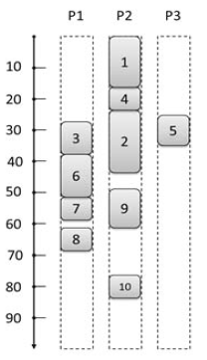
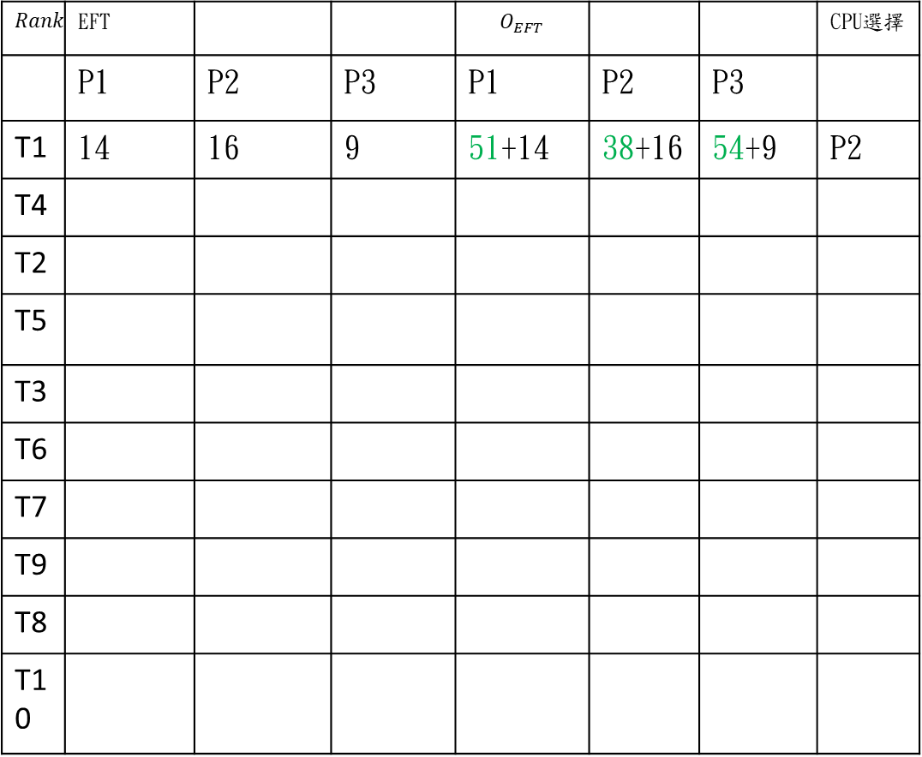
$${Rank}_{oct}$$ | EFT |  |  | $$O_{EFT}$$ |  |  | CPU選擇
 | P1 | P2 | P3 | P1 | P2 | P3
T1 | 14 | 16 | 9 | 51+14 | 38+16 | 54+9 | P2
T4
T2
T5
T3
T6
T7
T9
T8
T10
OCT Task | P1 | P2 | P3
T1 | 51 | 38 | 54
T4 | 38 | 19 | 36
T2 | 28 | 22 | 27
T5 | 38 | 19 | 36
T3 | 32 | 19 | 32
T6 | 23 | 18 | 30
T7 | 21 | 7 | 16
T9 | 20 | 7 | 16
T8 | 18 | 7 | 16
T10 | 0 | 0 | 0

Slide 15
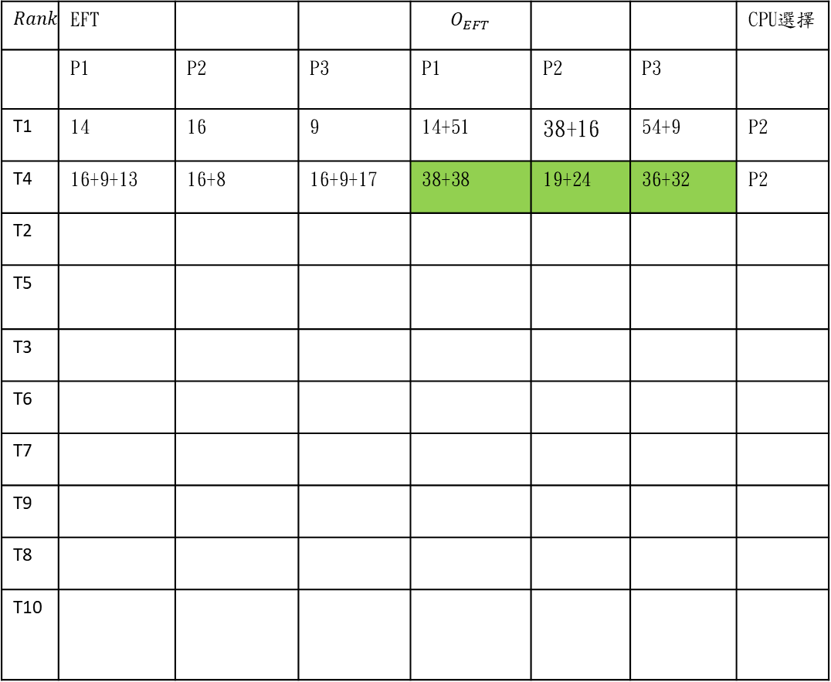
$${Rank}_{oct}$$ | EFT |  |  | $$O_{EFT}$$ |  |  | CPU選擇
 | P1 | P2 | P3 | P1 | P2 | P3
T1 | 14 | 16 | 9 | 14+51 | 38+16 | 54+9 | P2
T4 | 16+9+13 | 16+8 | 16+9+17 | 38+38 | 19+24 | 36+32 | P2
T2
T5
T3
T6
T7
T9
T8
T10
OCT Task | P1 | P2 | P3
T1 | 51 | 38 | 54
T4 | 38 | 19 | 36
T2 | 28 | 22 | 27
T5 | 38 | 19 | 36
T3 | 32 | 19 | 32
T6 | 23 | 18 | 30
T7 | 21 | 7 | 16
T9 | 20 | 7 | 16
T8 | 18 | 7 | 16
T10 | 0 | 0 | 0

Slide 16
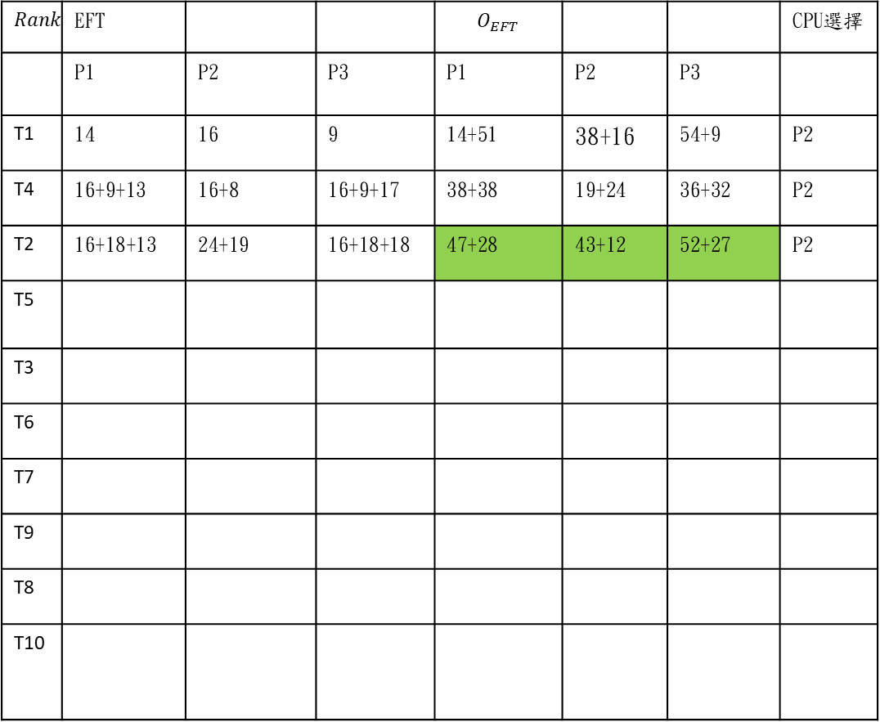
$${Rank}_{oct}$$ | EFT |  |  | $$O_{EFT}$$ |  |  | CPU選擇
 | P1 | P2 | P3 | P1 | P2 | P3
T1 | 14 | 16 | 9 | 14+51 | 38+16 | 54+9 | P2
T4 | 16+9+13 | 16+8 | 16+9+17 | 38+38 | 19+24 | 36+32 | P2
T2 | 16+18+13 | 24+19 | 16+18+18 | 47+28 | 43+12 | 52+27 | P2
T5
T3
T6
T7
T9
T8
T10
OCT Task | P1 | P2 | P3
T1 | 51 | 38 | 54
T4 | 38 | 19 | 36
T2 | 28 | 22 | 27
T5 | 38 | 19 | 36
T3 | 32 | 19 | 32
T6 | 23 | 18 | 30
T7 | 21 | 7 | 16
T9 | 20 | 7 | 16
T8 | 18 | 7 | 16
T10 | 0 | 0 | 0

Slide 17
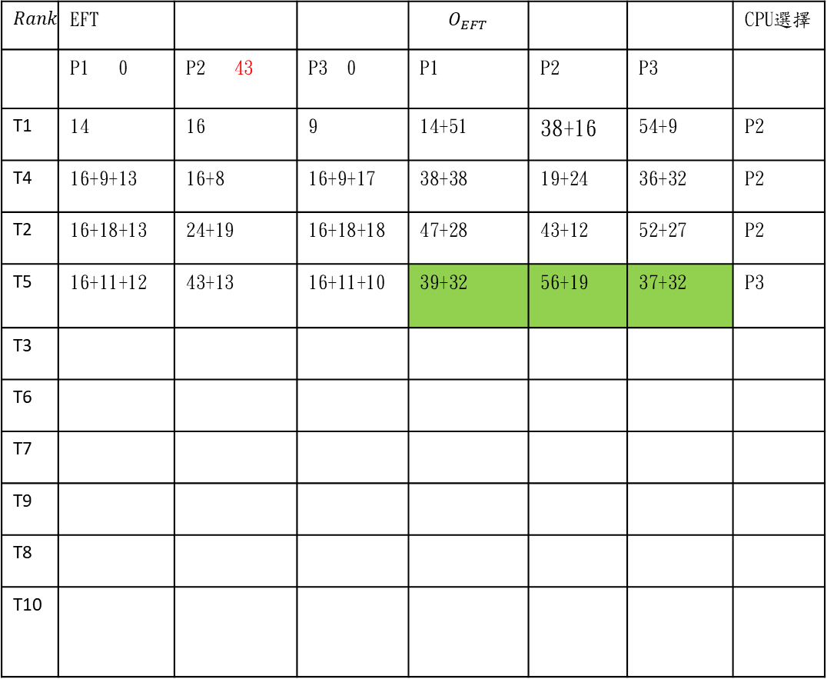
$${Rank}_{oct}$$ | EFT |  |  | $$O_{EFT}$$ |  |  | CPU選擇
 | P1 0 | P2 43 | P3 0 | P1 | P2 | P3
T1 | 14 | 16 | 9 | 14+51 | 38+16 | 54+9 | P2
T4 | 16+9+13 | 16+8 | 16+9+17 | 38+38 | 19+24 | 36+32 | P2
T2 | 16+18+13 | 24+19 | 16+18+18 | 47+28 | 43+12 | 52+27 | P2
T5 | 16+11+12 | 43+13 | 16+11+10 | 39+32 | 56+19 | 37+32 | P3
T3
T6
T7
T9
T8
T10
OCT Task | P1 | P2 | P3
T1 | 51 | 38 | 54
T4 | 38 | 19 | 36
T2 | 28 | 22 | 27
T5 | 38 | 19 | 36
T3 | 32 | 19 | 32
T6 | 23 | 18 | 30
T7 | 21 | 7 | 16
T9 | 20 | 7 | 16
T8 | 18 | 7 | 16
T10 | 0 | 0 | 0

Slide 18
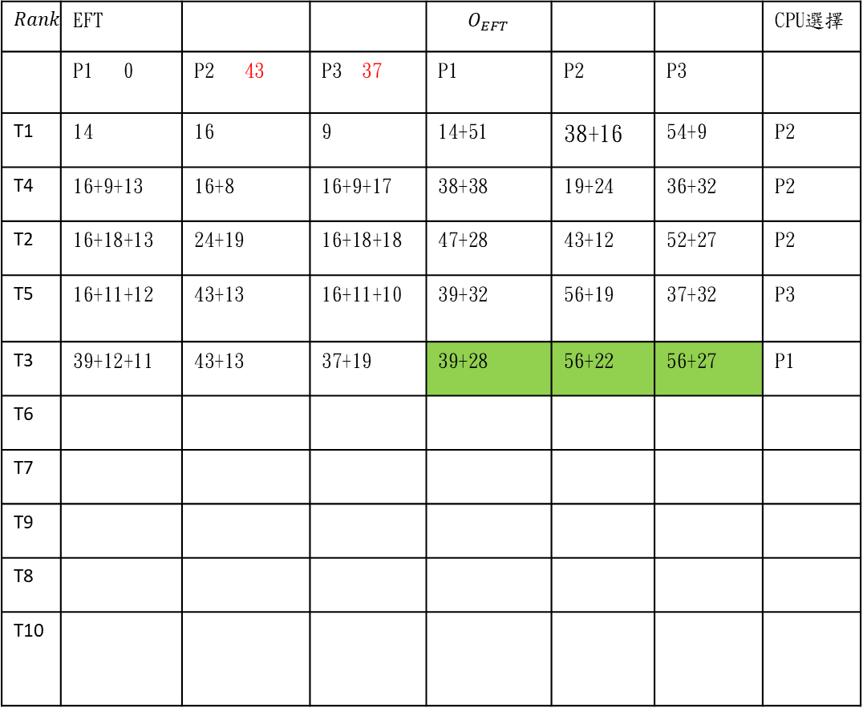
$${Rank}_{oct}$$ | EFT |  |  | $$O_{EFT}$$ |  |  | CPU選擇
 | P1 0 | P2 43 | P3 37 | P1 | P2 | P3
T1 | 14 | 16 | 9 | 14+51 | 38+16 | 54+9 | P2
T4 | 16+9+13 | 16+8 | 16+9+17 | 38+38 | 19+24 | 36+32 | P2
T2 | 16+18+13 | 24+19 | 16+18+18 | 47+28 | 43+12 | 52+27 | P2
T5 | 16+11+12 | 43+13 | 16+11+10 | 39+32 | 56+19 | 37+32 | P3
T3 | 39+12+11 | 43+13 | 37+19 | 39+28 | 56+22 | 56+27 | P1
T6
T7
T9
T8
T10
OCT Task | P1 | P2 | P3
T1 | 51 | 38 | 54
T4 | 38 | 19 | 36
T2 | 28 | 22 | 27
T5 | 38 | 19 | 36
T3 | 32 | 19 | 32
T6 | 23 | 18 | 30
T7 | 21 | 7 | 16
T9 | 20 | 7 | 16
T8 | 18 | 7 | 16
T10 | 0 | 0 | 0

Slide 19
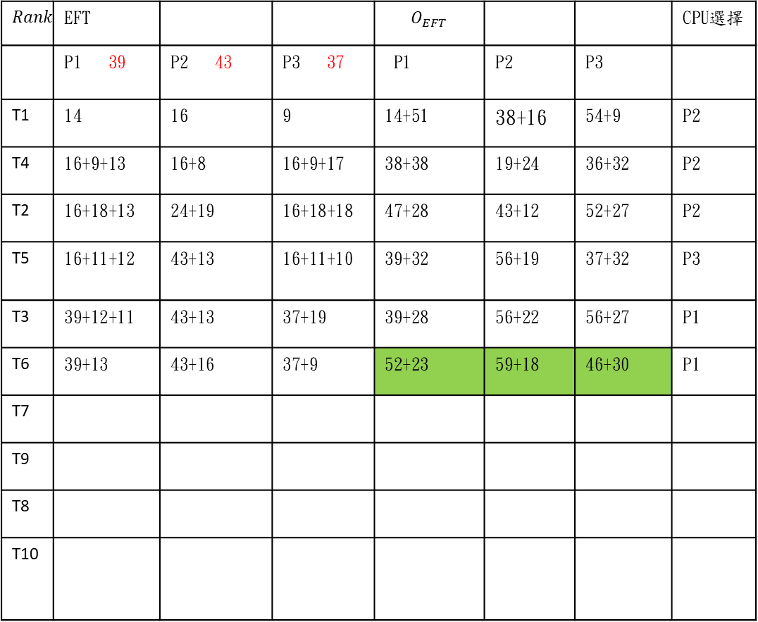
$${Rank}_{oct}$$ | EFT |  |  | $$O_{EFT}$$ |  |  | CPU選擇
 | P1 39 | P2 43 | P3 37 | P1 | P2 | P3
T1 | 14 | 16 | 9 | 14+51 | 38+16 | 54+9 | P2
T4 | 16+9+13 | 16+8 | 16+9+17 | 38+38 | 19+24 | 36+32 | P2
T2 | 16+18+13 | 24+19 | 16+18+18 | 47+28 | 43+12 | 52+27 | P2
T5 | 16+11+12 | 43+13 | 16+11+10 | 39+32 | 56+19 | 37+32 | P3
T3 | 39+12+11 | 43+13 | 37+19 | 39+28 | 56+22 | 56+27 | P1
T6 | 39+13 | 43+16 | 37+9 | 52+23 | 59+18 | 46+30 | P1
T7
T9
T8
T10
OCT Task | P1 | P2 | P3
T1 | 51 | 38 | 54
T4 | 38 | 19 | 36
T2 | 28 | 22 | 27
T5 | 38 | 19 | 36
T3 | 32 | 19 | 32
T6 | 23 | 18 | 30
T7 | 21 | 7 | 16
T9 | 20 | 7 | 16
T8 | 18 | 7 | 16
T10 | 0 | 0 | 0

Slide 20
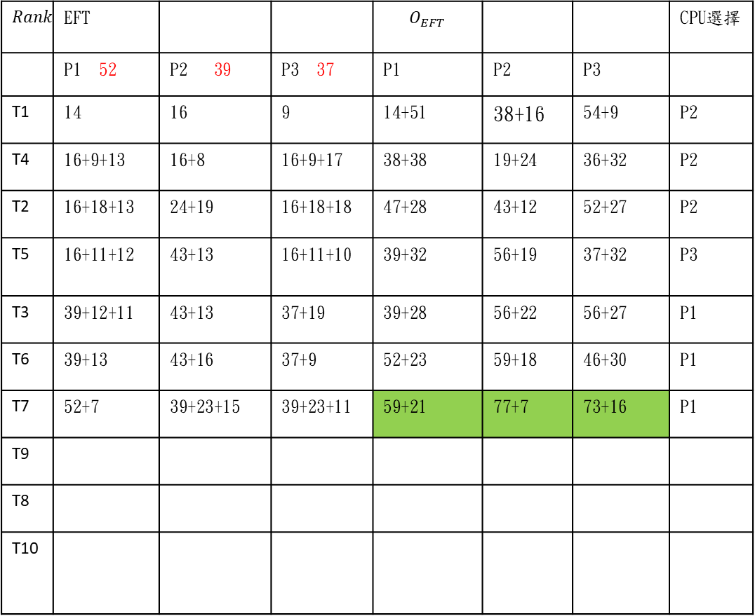
$${Rank}_{oct}$$ | EFT |  |  | $$O_{EFT}$$ |  |  | CPU選擇
 | P1 52 | P2 39 | P3 37 | P1 | P2 | P3
T1 | 14 | 16 | 9 | 14+51 | 38+16 | 54+9 | P2
T4 | 16+9+13 | 16+8 | 16+9+17 | 38+38 | 19+24 | 36+32 | P2
T2 | 16+18+13 | 24+19 | 16+18+18 | 47+28 | 43+12 | 52+27 | P2
T5 | 16+11+12 | 43+13 | 16+11+10 | 39+32 | 56+19 | 37+32 | P3
T3 | 39+12+11 | 43+13 | 37+19 | 39+28 | 56+22 | 56+27 | P1
T6 | 39+13 | 43+16 | 37+9 | 52+23 | 59+18 | 46+30 | P1
T7 | 52+7 | 39+23+15 | 39+23+11 | 59+21 | 77+7 | 73+16 | P1
T9
T8
T10
OCT Task | P1 | P2 | P3
T1 | 51 | 38 | 54
T4 | 38 | 19 | 36
T2 | 28 | 22 | 27
T5 | 38 | 19 | 36
T3 | 32 | 19 | 32
T6 | 23 | 18 | 30
T7 | 21 | 7 | 16
T9 | 20 | 7 | 16
T8 | 18 | 7 | 16
T10 | 0 | 0 | 0

Slide 21
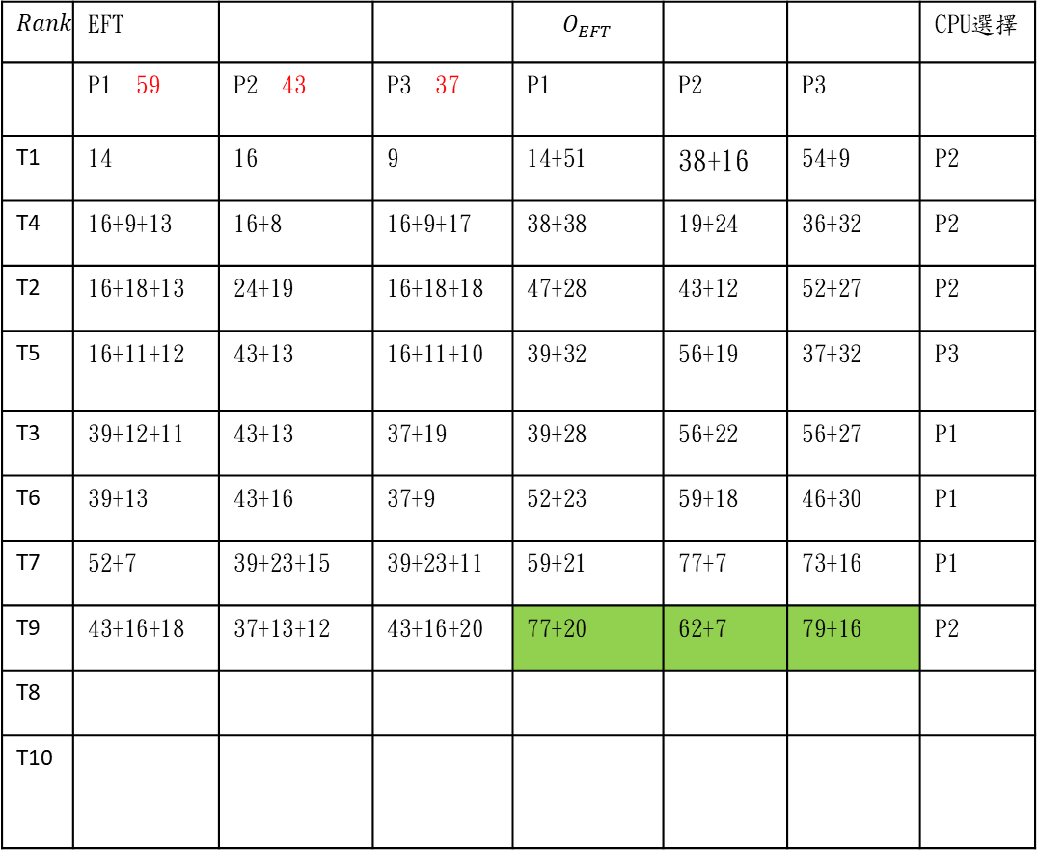
$${Rank}_{oct}$$ | EFT |  |  | $$O_{EFT}$$ |  |  | CPU選擇
 | P1 59 | P2 43 | P3 37 | P1 | P2 | P3
T1 | 14 | 16 | 9 | 14+51 | 38+16 | 54+9 | P2
T4 | 16+9+13 | 16+8 | 16+9+17 | 38+38 | 19+24 | 36+32 | P2
T2 | 16+18+13 | 24+19 | 16+18+18 | 47+28 | 43+12 | 52+27 | P2
T5 | 16+11+12 | 43+13 | 16+11+10 | 39+32 | 56+19 | 37+32 | P3
T3 | 39+12+11 | 43+13 | 37+19 | 39+28 | 56+22 | 56+27 | P1
T6 | 39+13 | 43+16 | 37+9 | 52+23 | 59+18 | 46+30 | P1
T7 | 52+7 | 39+23+15 | 39+23+11 | 59+21 | 77+7 | 73+16 | P1
T9 | 43+16+18 | 37+13+12 | 43+16+20 | 77+20 | 62+7 | 79+16 | P2
T8
T10
OCT Task | P1 | P2 | P3
T1 | 51 | 38 | 54
T4 | 38 | 19 | 36
T2 | 28 | 22 | 27
T5 | 38 | 19 | 36
T3 | 32 | 19 | 32
T6 | 23 | 18 | 30
T7 | 21 | 7 | 16
T9 | 20 | 7 | 16
T8 | 18 | 7 | 16
T10 | 0 | 0 | 0

Slide 22
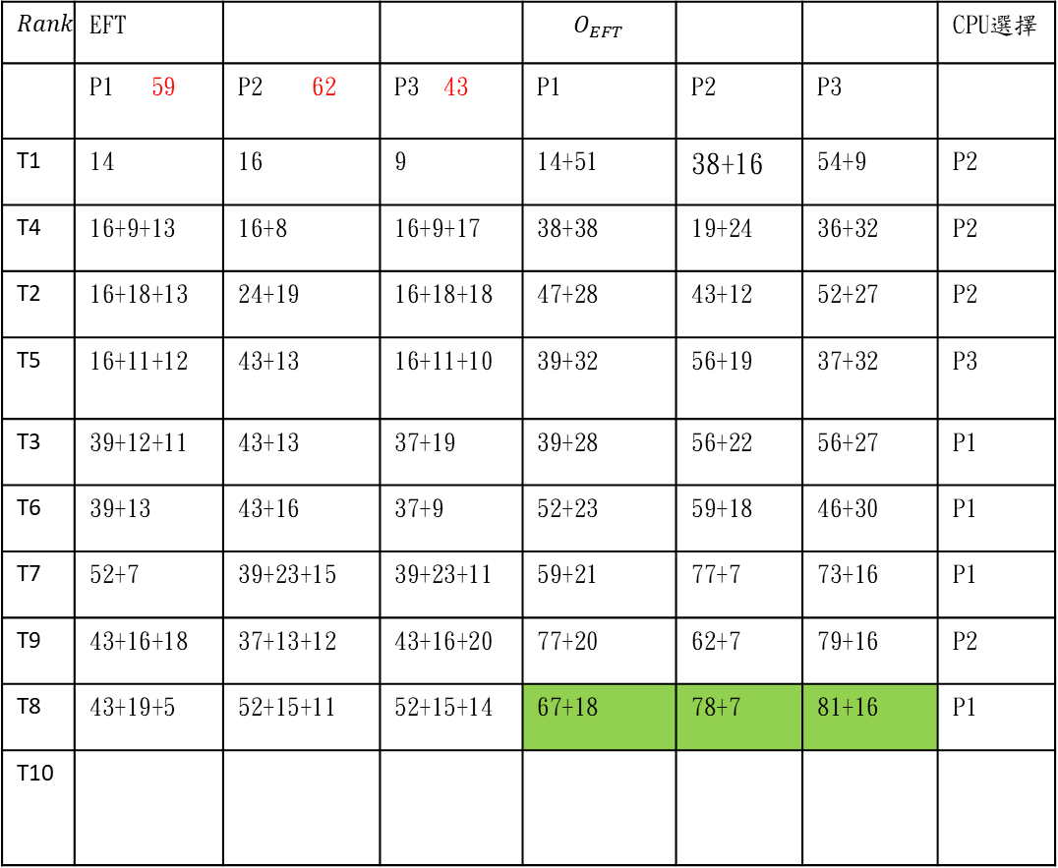
$${Rank}_{oct}$$ | EFT |  |  | $$O_{EFT}$$ |  |  | CPU選擇
 | P1 59 | P2 62 | P3 43 | P1 | P2 | P3
T1 | 14 | 16 | 9 | 14+51 | 38+16 | 54+9 | P2
T4 | 16+9+13 | 16+8 | 16+9+17 | 38+38 | 19+24 | 36+32 | P2
T2 | 16+18+13 | 24+19 | 16+18+18 | 47+28 | 43+12 | 52+27 | P2
T5 | 16+11+12 | 43+13 | 16+11+10 | 39+32 | 56+19 | 37+32 | P3
T3 | 39+12+11 | 43+13 | 37+19 | 39+28 | 56+22 | 56+27 | P1
T6 | 39+13 | 43+16 | 37+9 | 52+23 | 59+18 | 46+30 | P1
T7 | 52+7 | 39+23+15 | 39+23+11 | 59+21 | 77+7 | 73+16 | P1
T9 | 43+16+18 | 37+13+12 | 43+16+20 | 77+20 | 62+7 | 79+16 | P2
T8 | 43+19+5 | 52+15+11 | 52+15+14 | 67+18 | 78+7 | 81+16 | P1
T10
OCT Task | P1 | P2 | P3
T1 | 51 | 38 | 54
T4 | 38 | 19 | 36
T2 | 28 | 22 | 27
T5 | 38 | 19 | 36
T3 | 32 | 19 | 32
T6 | 23 | 18 | 30
T7 | 21 | 7 | 16
T9 | 20 | 7 | 16
T8 | 18 | 7 | 16
T10 | 0 | 0 | 0

Slide 23
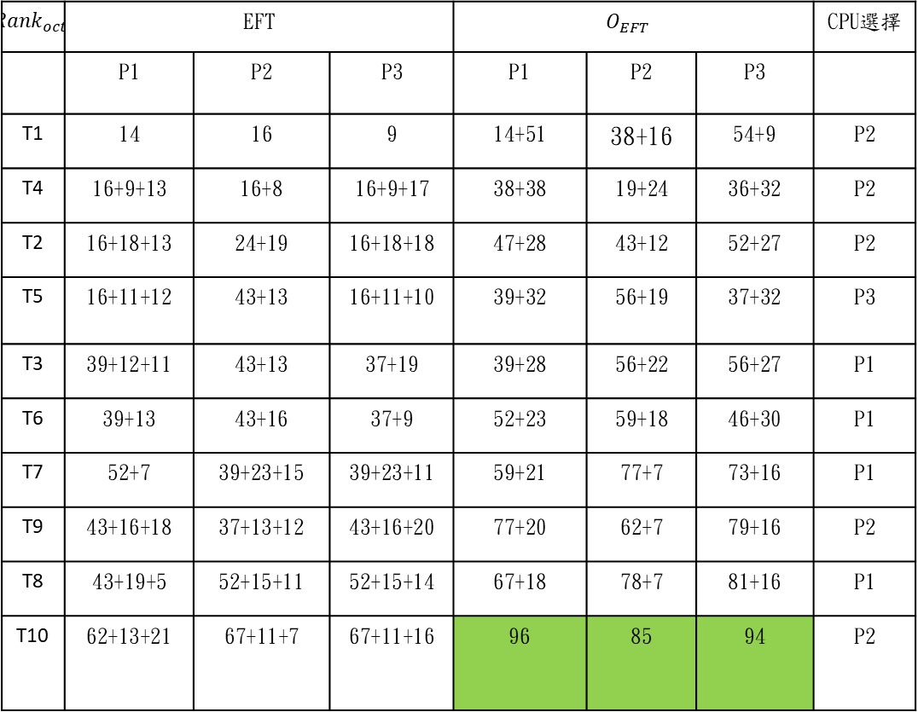
$${Rank}_{oct}$$ | EFT |  |  | $$O_{EFT}$$ |  |  | CPU選擇
 | P1 | P2 | P3 | P1 | P2 | P3
T1 | 14 | 16 | 9 | 14+51 | 38+16 | 54+9 | P2
T4 | 16+9+13 | 16+8 | 16+9+17 | 38+38 | 19+24 | 36+32 | P2
T2 | 16+18+13 | 24+19 | 16+18+18 | 47+28 | 43+12 | 52+27 | P2
T5 | 16+11+12 | 43+13 | 16+11+10 | 39+32 | 56+19 | 37+32 | P3
T3 | 39+12+11 | 43+13 | 37+19 | 39+28 | 56+22 | 56+27 | P1
T6 | 39+13 | 43+16 | 37+9 | 52+23 | 59+18 | 46+30 | P1
T7 | 52+7 | 39+23+15 | 39+23+11 | 59+21 | 77+7 | 73+16 | P1
T9 | 43+16+18 | 37+13+12 | 43+16+20 | 77+20 | 62+7 | 79+16 | P2
T8 | 43+19+5 | 52+15+11 | 52+15+14 | 67+18 | 78+7 | 81+16 | P1
T10 | 62+13+21 | 67+11+7 | 67+11+16 | 96 | 85 | 94 | P2
OCT Task | P1 | P2 | P3
T1 | 51 | 38 | 54
T4 | 38 | 19 | 36
T2 | 28 | 22 | 27
T5 | 38 | 19 | 36
T3 | 32 | 19 | 32
T6 | 23 | 18 | 30
T7 | 21 | 7 | 16
T9 | 20 | 7 | 16
T8 | 18 | 7 | 16
T10 | 0 | 0 | 0

Slide 24
3.2.1
處理器選擇階段通常是根據任務調度順序的優先級，分配給最小的EFT處理器執行的[2]。 在上述策略的基礎上，提出了兩種創新策略，即入口任務重複選擇策略和基於ITS插入的優化策略，以提高調度算法的效率。 詳細信息如下：

Slide 25
1
但受到處理器利用率超載的限制。 對於輸入任務，因為它是第一個計劃任務，所以無需考慮處理器超載問題。 僅輸入任務需要以下複製選擇策略： 選擇對進入任務產生最小EFT的處理器pj； 確定是否需要復制其他處理器Pi（pi∈P）中的輸入任務。
則在pi中執行Entry Task Duplicat，
即每個處理器的進入任務重複判斷已經完成；輸入任務（vn）的所有直接後繼節點都是已調度的，不需要輸入任務即可傳輸數據。

Slide 26
Heterogeneous Scheduling with Improved Task Priority (HSIP)
Notes:
Task priority先求

Slide 27
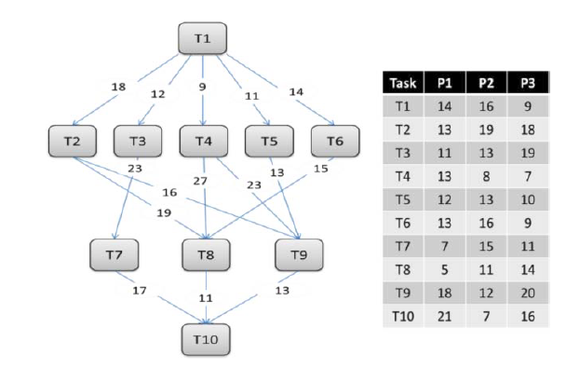
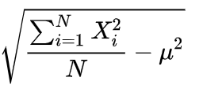
Task | 平均處理時間 | σ(sigma） | Occw Out degree cost
T1 | 13 | 2.93
T2 | 16.6 | 3.01
T3 | 14.3 | 3.54
T4 | 9.3 | 3.9
T5 | 11.6 | 1.76
T6 | 12.6 | 3.14
T7 | 11 | 3.27
T8 | 10 | 3.743.74
T9 | 16.6 | 3.71
T10 | 14.6 | 5.9

Slide 28
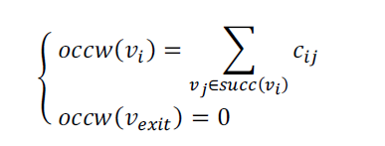
Task | 平均處理時間 | σ(sigma） | Occw Out degree cost
T1 | 13 | 2.93
T2 | 16.6 | 3.01
T3 | 14.3 | 3.54
T4 | 9.3 | 3.9
T5 | 11.6 | 1.76
T6 | 12.6 | 3.14
T7 | 11 | 3.27 | 17
T8 | 10 | 3.743.74 | 11
T9 | 16.6 | 3.71 | 13
T10 | 14.6 | 5.9 | 0

Slide 29
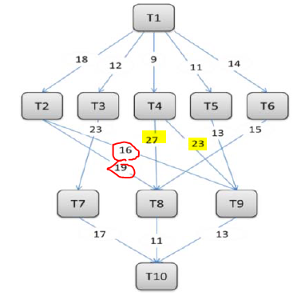

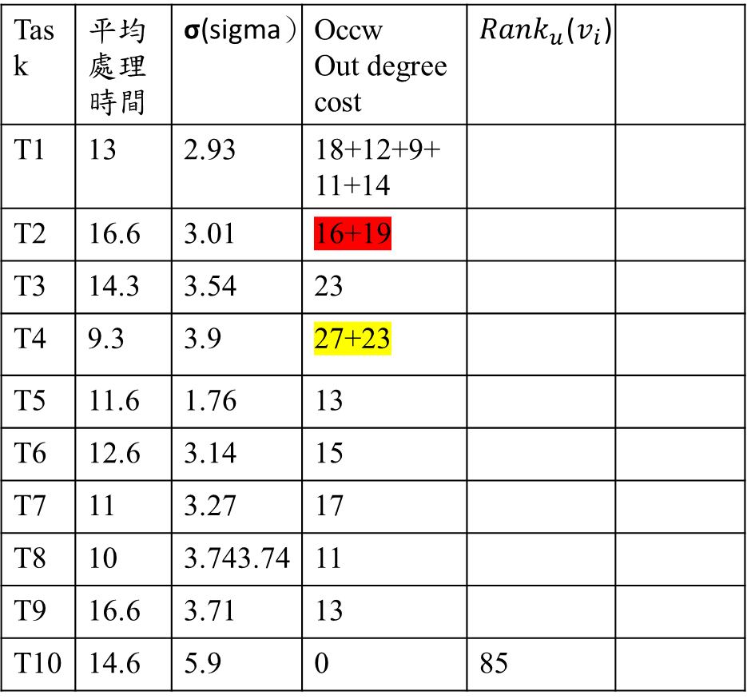
Task | 平均處理時間 | σ(sigma） | Occw Out degree cost | ${Rank}_{u}$($v_{i}$)
T1 | 13 | 2.93 | 18+12+9+ 11+14
T2 | 16.6 | 3.01 | 16+19
T3 | 14.3 | 3.54 | 23
T4 | 9.3 | 3.9 | 27+23
T5 | 11.6 | 1.76 | 13
T6 | 12.6 | 3.14 | 15
T7 | 11 | 3.27 | 17
T8 | 10 | 3.743.74 | 11
T9 | 16.6 | 3.71 | 13
T10 | 14.6 | 5.9 | 0 | 85

Slide 30
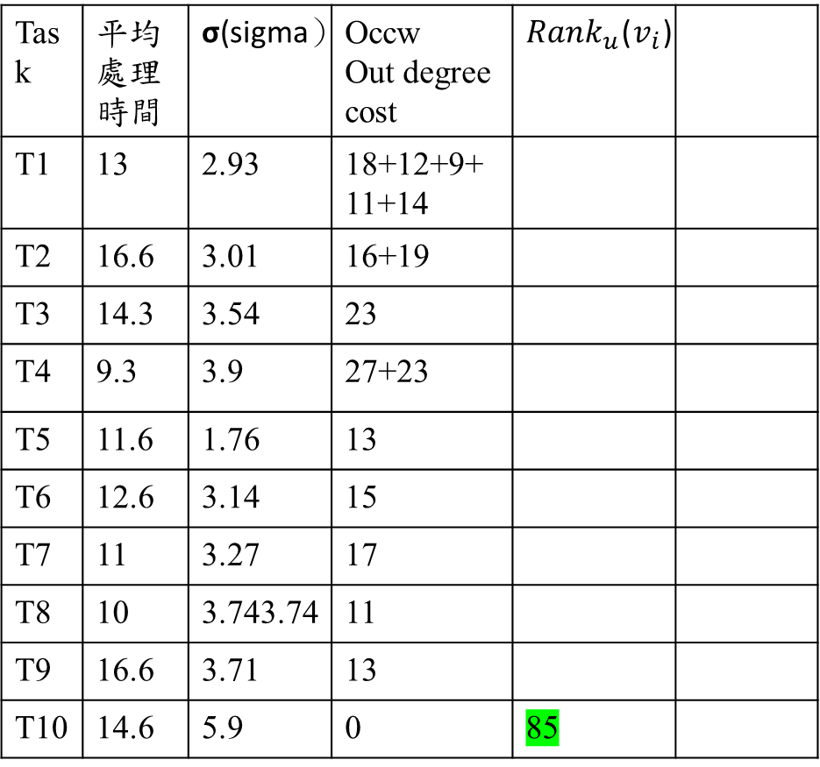
Task | 平均處理時間 | σ(sigma） | Occw Out degree cost | ${Rank}_{u}$($v_{i}$)
T1 | 13 | 2.93 | 18+12+9+ 11+14
T2 | 16.6 | 3.01 | 16+19
T3 | 14.3 | 3.54 | 23
T4 | 9.3 | 3.9 | 27+23
T5 | 11.6 | 1.76 | 13
T6 | 12.6 | 3.14 | 15
T7 | 11 | 3.27 | 17
T8 | 10 | 3.743.74 | 11
T9 | 16.6 | 3.71 | 13
T10 | 14.6 | 5.9 | 0 | 85

Slide 31
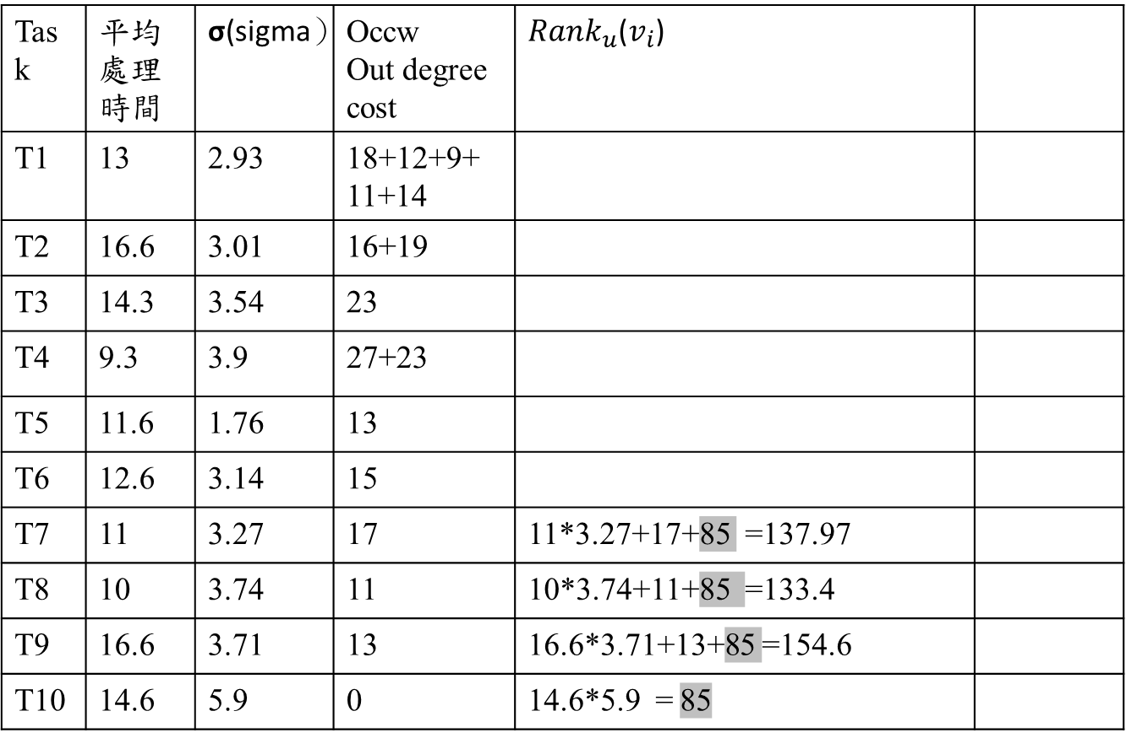
Task | 平均處理時間 | σ(sigma） | Occw Out degree cost | ${Rank}_{u}$($v_{i}$)
T1 | 13 | 2.93 | 18+12+9+ 11+14
T2 | 16.6 | 3.01 | 16+19
T3 | 14.3 | 3.54 | 23
T4 | 9.3 | 3.9 | 27+23
T5 | 11.6 | 1.76 | 13
T6 | 12.6 | 3.14 | 15
T7 | 11 | 3.27 | 17 | 11*3.27+17+85 =137.97
T8 | 10 | 3.74 | 11 | 10*3.74+11+85 =133.4
T9 | 16.6 | 3.71 | 13 | 16.6*3.71+13+85 =154.6
T10 | 14.6 | 5.9 | 0 | 14.6*5.9 = 85

Slide 32
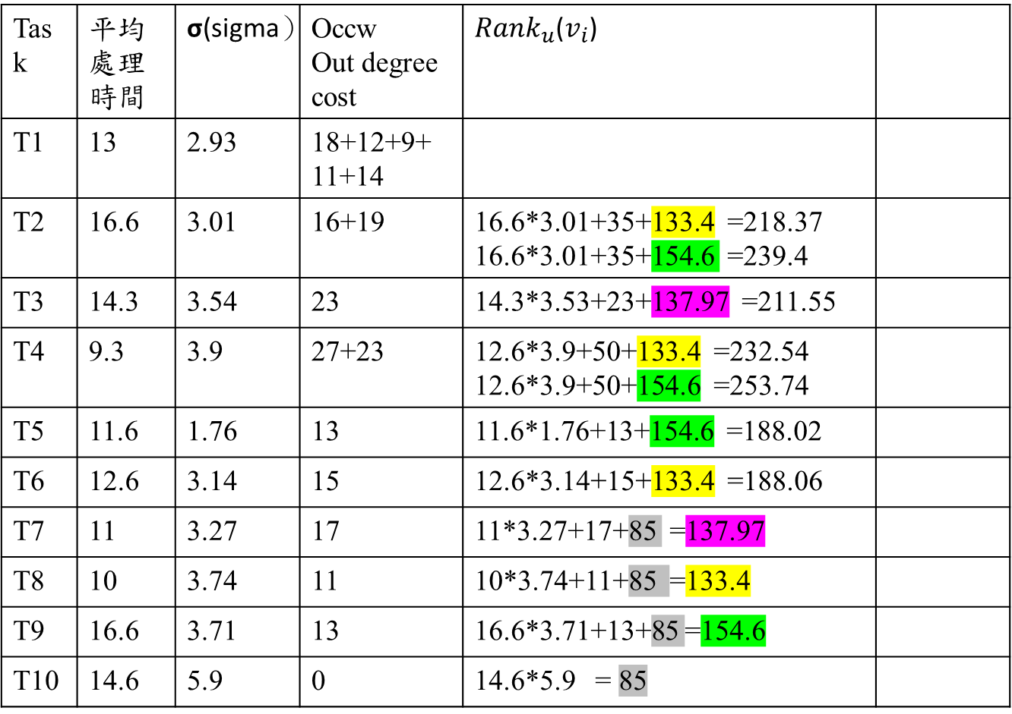
Task | 平均處理時間 | σ(sigma） | Occw Out degree cost | ${Rank}_{u}$($v_{i}$)
T1 | 13 | 2.93 | 18+12+9+ 11+14
T2 | 16.6 | 3.01 | 16+19 | 16.6*3.01+35+133.4 =218.37 16.6*3.01+35+154.6 =239.4
T3 | 14.3 | 3.54 | 23 | 14.3*3.53+23+137.97 =211.55
T4 | 9.3 | 3.9 | 27+23 | 12.6*3.9+50+133.4 =232.54 12.6*3.9+50+154.6 =253.74
T5 | 11.6 | 1.76 | 13 | 11.6*1.76+13+154.6 =188.02
T6 | 12.6 | 3.14 | 15 | 12.6*3.14+15+133.4 =188.06
T7 | 11 | 3.27 | 17 | 11*3.27+17+85 =137.97
T8 | 10 | 3.74 | 11 | 10*3.74+11+85 =133.4
T9 | 16.6 | 3.71 | 13 | 16.6*3.71+13+85 =154.6
T10 | 14.6 | 5.9 | 0 | 14.6*5.9 = 85

Slide 33
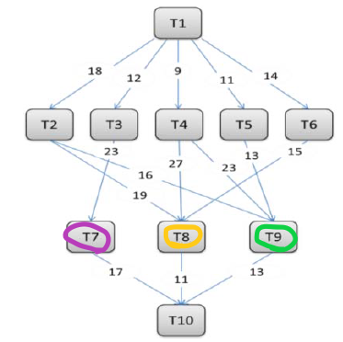
Task | 平均處理時間 | σ(sigma） | Occw Out degree cost | ${Rank}_{u}$($v_{i}$)
T1 | 13 | 2.93 | 18+12+9+ 11+14
T2 | 16.6 | 3.01 | 16+19 | 16.6*3.01+35+133.4 =218.37 16.6*3.01+35+154.6 =239.4
T3 | 14.3 | 3.54 | 23 | 14.3*3.53+23+137.97 =211.55
T4 | 9.3 | 3.9 | 27+23 | 12.6*3.9+50+133.4 =232.54 12.6*3.9+50+154.6 =253.74
T5 | 11.6 | 1.76 | 13 | 11.6*1.76+13+154.6 =188.02
T6 | 12.6 | 3.14 | 15 | 12.6*3.14+15+133.4 =188.06
T7 | 11 | 3.27 | 17 | 11*3.27+17+85 =137.97
T8 | 10 | 3.74 | 11 | 10*3.74+11+85 =133.4
T9 | 16.6 | 3.71 | 13 | 16.6*3.71+13+85 =154.6
T10 | 14.6 | 5.9 | 0 | 14.6*5.9 = 85

Slide 34
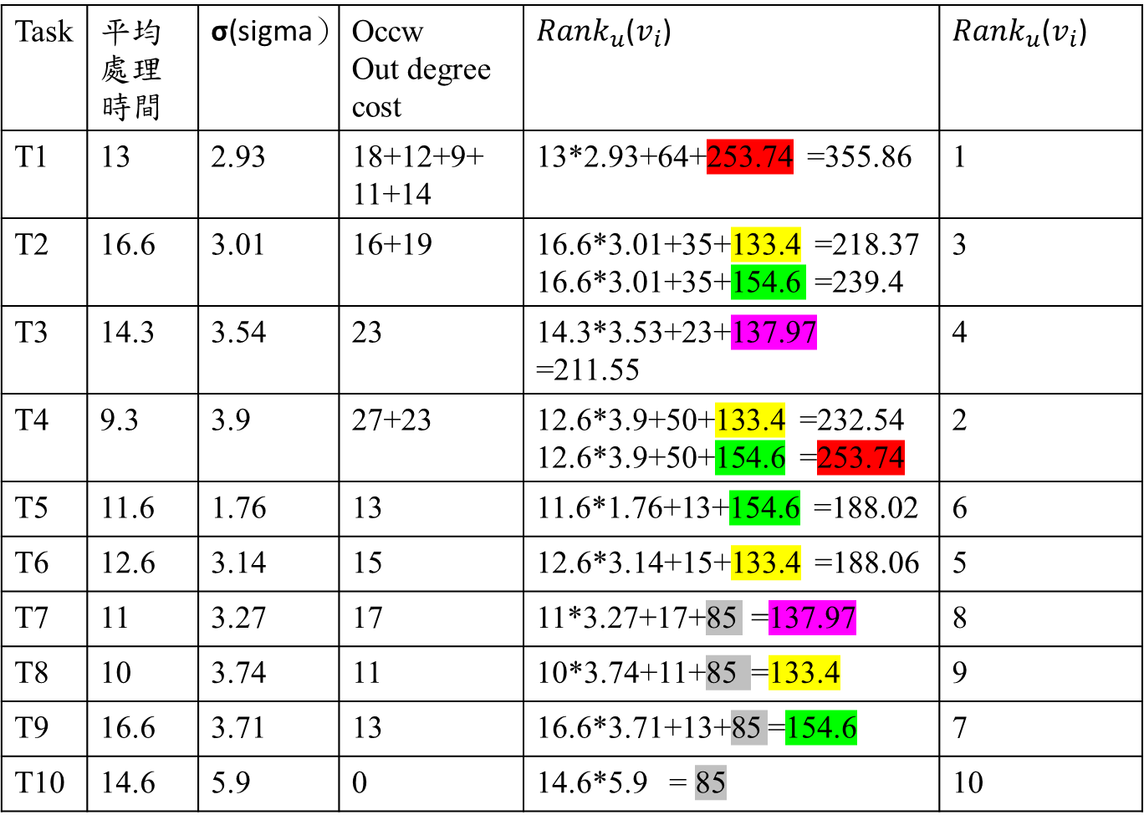
Task | 平均處理時間 | σ(sigma） | Occw Out degree cost | ${Rank}_{u}$($v_{i}$) | ${Rank}_{u}$($v_{i}$)
T1 | 13 | 2.93 | 18+12+9+ 11+14 | 13*2.93+64+253.74 =355.86 | 1
T2 | 16.6 | 3.01 | 16+19 | 16.6*3.01+35+133.4 =218.37 16.6*3.01+35+154.6 =239.4 | 3
T3 | 14.3 | 3.54 | 23 | 14.3*3.53+23+137.97 =211.55 | 4
T4 | 9.3 | 3.9 | 27+23 | 12.6*3.9+50+133.4 =232.54 12.6*3.9+50+154.6 =253.74 | 2
T5 | 11.6 | 1.76 | 13 | 11.6*1.76+13+154.6 =188.02 | 6
T6 | 12.6 | 3.14 | 15 | 12.6*3.14+15+133.4 =188.06 | 5
T7 | 11 | 3.27 | 17 | 11*3.27+17+85 =137.97 | 8
T8 | 10 | 3.74 | 11 | 10*3.74+11+85 =133.4 | 9
T9 | 16.6 | 3.71 | 13 | 16.6*3.71+13+85 =154.6 | 7
T10 | 14.6 | 5.9 | 0 | 14.6*5.9 = 85 | 10
Notes:
計算成本差異較大的任務可以獲得更高的優先級，從而提高子節點的傳輸時間。

Slide 35
處理器選擇階段通常是根據任務調度順序的優先級，分配給最小的EFT處理器執行的[2]。 在上述策略的基礎上，提出了兩種創新策略，即入口任務重複選擇策略和基於ITS插入的優化策略，以提高調度算法的效率。
。 因此，計算成本差異較大的任務可以獲得更高的優先級，從而提高子節點的傳輸時間。

Slide 36
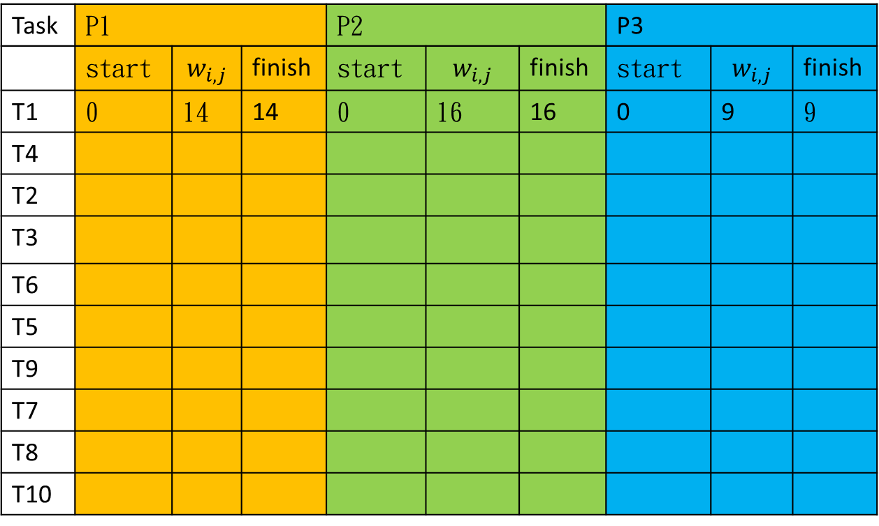
Task | P1 |  |  | P2 |  |  | P3
 | start | $$w_{i,j}$$ | finish | start | $$w_{i,j}$$ | finish | start | $$w_{i,j}$$ | finish
T1 | 0 | 14 | 14 | 0 | 16 | 16 | 0 | 9 | 9
T4
T2
T3
T6
T5
T9
T7
T8
T10
P1 | P2 | P3
0 | 0 | 9
9
Notes:
處理器選擇階段通常是根據任務調度順序的優先級，分配給最小的EFT處理器執行的[2]。 在上述策略的基礎上，提出了兩種創新策略，即入口任務重複選擇策略和基於ITS插入的優化策略，以提高調度算法的效率。

Slide 37
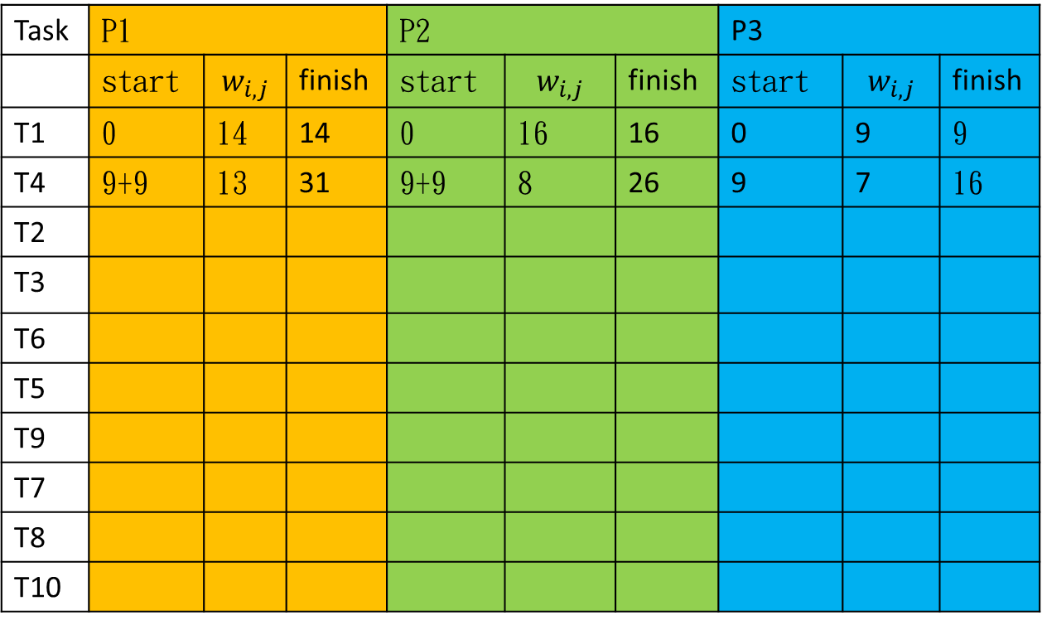
Task | P1 |  |  | P2 |  |  | P3
 | start | $$w_{i,j}$$ | finish | start | $$w_{i,j}$$ | finish | start | $$w_{i,j}$$ | finish
T1 | 0 | 14 | 14 | 0 | 16 | 16 | 0 | 9 | 9
T4 | 9+9 | 13 | 31 | 9+9 | 8 | 26 | 9 | 7 | 16
T2
T3
T6
T5
T9
T7
T8
T10
P1 | P2 | P3
0 | 0 | 9
9 | 26 | 16
Notes:
處理器選擇階段通常是根據任務調度順序的優先級，分配給最小的EFT處理器執行的[2]。 在上述策略的基礎上，提出了兩種創新策略，即入口任務重複選擇策略和基於ITS插入的優化策略，以提高調度算法的效率。

Slide 38
Task | P1 |  |  | P2 |  |  | P3
 | start | $$w_{i,j}$$ | finish | start | $$w_{i,j}$$ | finish | start | $$w_{i,j}$$ | finish
T1 | 0 | 14 | 14 | 0 | 16 | 16 | 0 | 9 | 9
T4 | 9+9 | 13 | 31 | 9+9 | 8 | 26 | 9 | 7 | 16
T2
T3
T6
T5
T9
T7
T8
T10
P1 | P2 | P3
0 | 0 | 9
18 | 18 | 16
Notes:
處理器選擇階段通常是根據任務調度順序的優先級，分配給最小的EFT處理器執行的[2]。 在上述策略的基礎上，提出了兩種創新策略，即入口任務重複選擇策略和基於ITS插入的優化策略，以提高調度算法的效率。

Slide 39
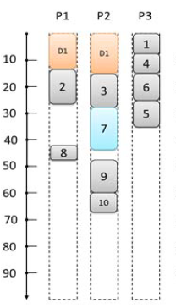
Choose the processor pj which
produce the minimum EFT for entry task;
Determine whether the entry task in
other processor Pi (pi∈P) need to be duplicated.

Slide 40
Task | P1 |  |  | P2 |  |  | P3
 | start | $$w_{i,j}$$ | finish | start | $$w_{i,j}$$ | finish | start | $$w_{i,j}$$ | finish
T1 | 0 | 14 | 14 | 0 | 16 | 16 | 0 | 9 | 9
T4 | 9+9 | 13 | 31 | 9+9 | 8 | 26 | 9 | 7 | 16
T2
T3
T6
T5
T9
T7
T8
T10
P1 | P2 | P3
0 | 0 | 9
18 | 18 | 16
Notes:
處理器選擇階段通常是根據任務調度順序的優先級，分配給最小的EFT處理器執行的[2]。 在上述策略的基礎上，提出了兩種創新策略，即入口任務重複選擇策略和基於ITS插入的優化策略，以提高調度算法的效率。

Slide 41
Task | P1 |  |  | P2 |  |  | P3
 | start | $$w_{i,j}$$ | finish | start | $$w_{i,j}$$ | finish | start | $$w_{i,j}$$ | finish
T1 | 0 | 14 | 14 | 0 | 16 | 16 | 0 | 9 | 9
T4 | 9+9 | 13 | 31 | 9+9 | 8 | 26 | 9 | 7 | 16
T2
T3
T6
T5
T9
T7
T8
T10
P1 | P2 | P3
0 | 0 | 9
14 | 16 | 16
Notes:
處理器選擇階段通常是根據任務調度順序的優先級，分配給最小的EFT處理器執行的[2]。 在上述策略的基礎上，提出了兩種創新策略，即入口任務重複選擇策略和基於ITS插入的優化策略，以提高調度算法的效率。

Slide 42

Task | P1 |  |  | P2 |  |  | P3
 | start | $$w_{i,j}$$ | finish | start | $$w_{i,j}$$ | finish | start | $$w_{i,j}$$ | finish
T1 | 0 | 14 | 14 | 0 | 16 | 16 | 0 | 9 | 9
T4 | 9+9 | 13 | 31 | 9+9 | 8 | 26 | 9 | 7 | 16
T2 | 14 | 13 | 27 | 16 | 19 | 35 | 16 | 18 | 34
T3
T6
T5
T9
T7
T8
T10
P1 | P2 | P3
0 | 0 | 9
14 | 16 | 16
27 | 16 | 16
Notes:
處理器選擇階段通常是根據任務調度順序的優先級，分配給最小的EFT處理器執行的[2]。 在上述策略的基礎上，提出了兩種創新策略，即入口任務重複選擇策略和基於ITS插入的優化策略，以提高調度算法的效率。

Slide 43

Task | P1 |  |  | P2 |  |  | P3
 | start | $$w_{i,j}$$ | finish | start | $$w_{i,j}$$ | finish | start | $$w_{i,j}$$ | finish
T1 | 0 | 14 | 14 | 0 | 16 | 16 | 0 | 9 | 9
T4 | 9+9 | 13 | 31 | 9+9 | 8 | 26 | 9 | 7 | 16
T2 | 14 | 13 | 27 | 16 | 19 | 35 | 16 | 18 | 34
T3 | 27 | 11 | 38 | 16 | 13 | 29 | 16 | 19 | 35
T6
T5
T9
T7
T8
T10
P1 | P2 | P3
0 | 0 | 9
14 | 16 | 16
27 | 16 | 16
27 | 29 | 35
Notes:
處理器選擇階段通常是根據任務調度順序的優先級，分配給最小的EFT處理器執行的[2]。 在上述策略的基礎上，提出了兩種創新策略，即入口任務重複選擇策略和基於ITS插入的優化策略，以提高調度算法的效率。

Slide 44

Task | P1 |  |  | P2 |  |  | P3
 | start | $$w_{i,j}$$ | finish | start | $$w_{i,j}$$ | finish | start | $$w_{i,j}$$ | finish
T1 | 0 | 14 | 14 | 0 | 16 | 16 | 0 | 9 | 9
T4 | 9+9 | 13 | 31 | 9+9 | 8 | 26 | 9 | 7 | 16
T2 | 14 | 13 | 27 | 16 | 19 | 35 | 16 | 18 | 34
T3 | 27 | 11 | 38 | 16 | 13 | 29 | 16 | 19 | 35
T6 | 27 | 13 | 40 | 29 | 16 | 45 | 16 | 9 | 25
T5
T9
T7
T8
T10
P1 | P2 | P3
0 | 0 | 9
14 | 16 | 16
27 | 16 | 16
27 | 29 | 35
27 | 45 | 25
Notes:
處理器選擇階段通常是根據任務調度順序的優先級，分配給最小的EFT處理器執行的[2]。 在上述策略的基礎上，提出了兩種創新策略，即入口任務重複選擇策略和基於ITS插入的優化策略，以提高調度算法的效率。

Slide 45

Task | P1 |  |  | P2 |  |  | P3
 | start | $$w_{i,j}$$ | finish | start | $$w_{i,j}$$ | finish | start | $$w_{i,j}$$ | finish
T1 | 0 | 14 | 14 | 0 | 16 | 16 | 0 | 9 | 9
T4 | 9+9 | 13 | 31 | 9+9 | 8 | 26 | 9 | 7 | 16
T2 | 14 | 13 | 27 | 16 | 19 | 35 | 16 | 18 | 34
T3 | 27 | 11 | 38 | 16 | 13 | 29 | 16 | 19 | 35
T6 | 27 | 13 | 40 | 29 | 16 | 45 | 16 | 9 | 25
T5 | 27 | 12 | 39 | 29 | 13 | 42 | 25 | 10 | 35
T9
T7
T8
T10
P1 | P2 | P3
0 | 0 | 9
14 | 16 | 16
27 | 16 | 16
27 | 29 | 35
27 | 29 | 25
27 | 29 | 35
Notes:
處理器選擇階段通常是根據任務調度順序的優先級，分配給最小的EFT處理器執行的[2]。 在上述策略的基礎上，提出了兩種創新策略，即入口任務重複選擇策略和基於ITS插入的優化策略，以提高調度算法的效率。

Slide 46
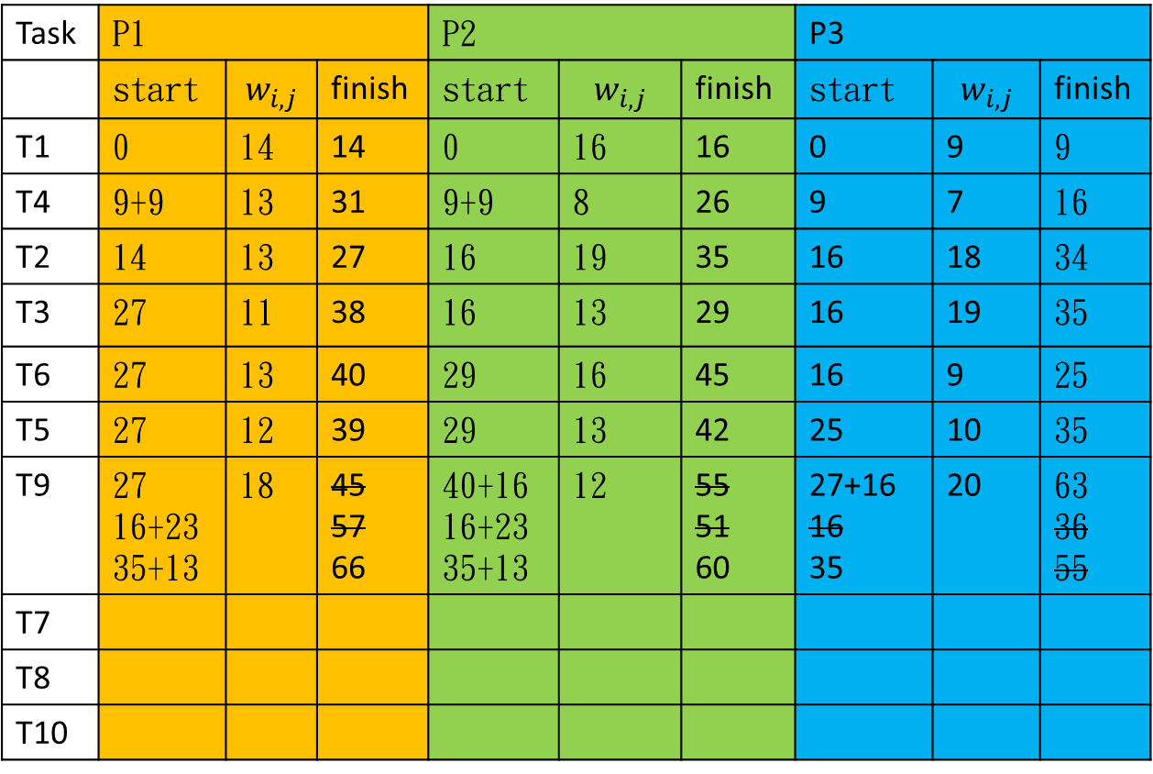
Task | P1 |  |  | P2 |  |  | P3
 | start | $$w_{i,j}$$ | finish | start | $$w_{i,j}$$ | finish | start | $$w_{i,j}$$ | finish
T1 | 0 | 14 | 14 | 0 | 16 | 16 | 0 | 9 | 9
T4 | 9+9 | 13 | 31 | 9+9 | 8 | 26 | 9 | 7 | 16
T2 | 14 | 13 | 27 | 16 | 19 | 35 | 16 | 18 | 34
T3 | 27 | 11 | 38 | 16 | 13 | 29 | 16 | 19 | 35
T6 | 27 | 13 | 40 | 29 | 16 | 45 | 16 | 9 | 25
T5 | 27 | 12 | 39 | 29 | 13 | 42 | 25 | 10 | 35
T9 | 27 16+23 35+13 | 18 | 45 57 66 | 40+16 16+2335+13 | 12 | 55 51 60 | 27+16 16 35 | 20 | 63 36 55
T7
T8
T10
P1 | P2 | P3
0 | 0 | 9
14 | 16 | 16
27 | 16 | 16
27 | 29 | 35
27 | 29 | 25
27 | 29 | 35
27 | 60 | 35
Notes:
處理器選擇階段通常是根據任務調度順序的優先級，分配給最小的EFT處理器執行的[2]。 在上述策略的基礎上，提出了兩種創新策略，即入口任務重複選擇策略和基於ITS插入的優化策略，以提高調度算法的效率。

Slide 47
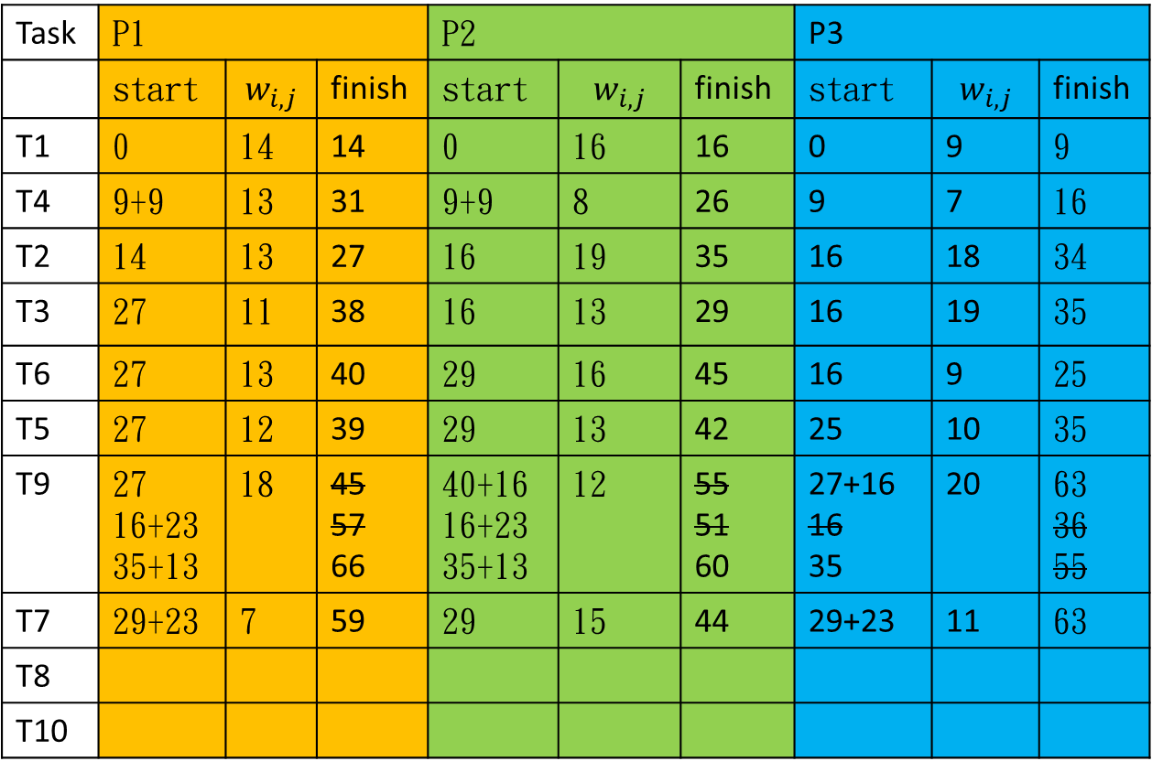
Task | P1 |  |  | P2 |  |  | P3
 | start | $$w_{i,j}$$ | finish | start | $$w_{i,j}$$ | finish | start | $$w_{i,j}$$ | finish
T1 | 0 | 14 | 14 | 0 | 16 | 16 | 0 | 9 | 9
T4 | 9+9 | 13 | 31 | 9+9 | 8 | 26 | 9 | 7 | 16
T2 | 14 | 13 | 27 | 16 | 19 | 35 | 16 | 18 | 34
T3 | 27 | 11 | 38 | 16 | 13 | 29 | 16 | 19 | 35
T6 | 27 | 13 | 40 | 29 | 16 | 45 | 16 | 9 | 25
T5 | 27 | 12 | 39 | 29 | 13 | 42 | 25 | 10 | 35
T9 | 27 16+23 35+13 | 18 | 45 57 66 | 40+16 16+2335+13 | 12 | 55 51 60 | 27+16 16 35 | 20 | 63 36 55
T7 | 29+23 | 7 | 59 | 29 | 15 | 44 | 29+23 | 11 | 63
T8
T10
P1 | P2 | P3
0 | 0 | 9
14 | 16 | 16
27 | 16 | 16
27 | 29 | 35
27 | 29 | 25
27 | 29 | 35
27 | 60 | 35
27 | 29-44 | 35
Notes:
即入口任務重複選擇策略和基於ITS插入的優化策略

Slide 48
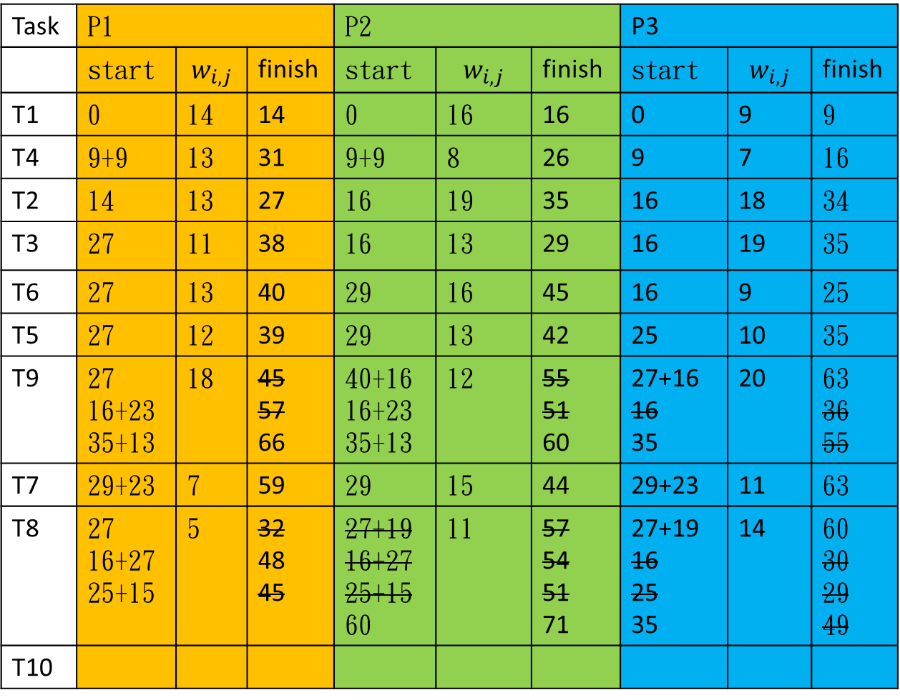
Task | P1 |  |  | P2 |  |  | P3
 | start | $$w_{i,j}$$ | finish | start | $$w_{i,j}$$ | finish | start | $$w_{i,j}$$ | finish
T1 | 0 | 14 | 14 | 0 | 16 | 16 | 0 | 9 | 9
T4 | 9+9 | 13 | 31 | 9+9 | 8 | 26 | 9 | 7 | 16
T2 | 14 | 13 | 27 | 16 | 19 | 35 | 16 | 18 | 34
T3 | 27 | 11 | 38 | 16 | 13 | 29 | 16 | 19 | 35
T6 | 27 | 13 | 40 | 29 | 16 | 45 | 16 | 9 | 25
T5 | 27 | 12 | 39 | 29 | 13 | 42 | 25 | 10 | 35
T9 | 27 16+23 35+13 | 18 | 45 57 66 | 40+16 16+2335+13 | 12 | 55 51 60 | 27+16 16 35 | 20 | 63 36 55
T7 | 29+23 | 7 | 59 | 29 | 15 | 44 | 29+23 | 11 | 63
T8 | 27 16+27 25+15 | 5 | 32 48 45 | 27+19 16+27 25+15 60 | 11 | 57 54 51 71 | 27+19 16 25 35 | 14 | 60 30 29 49
T10
P1 | P2 | P3
0 | 0 | 9
14 | 16 | 16
27 | 16 | 16
27 | 29 | 35
27 | 29 | 25
27 | 29 | 35
27 | 60 | 35
27 | 29-44 | 35
48 | 60 | 35
Notes:
即入口任務重複選擇策略和基於ITS插入的優化策略

Slide 49
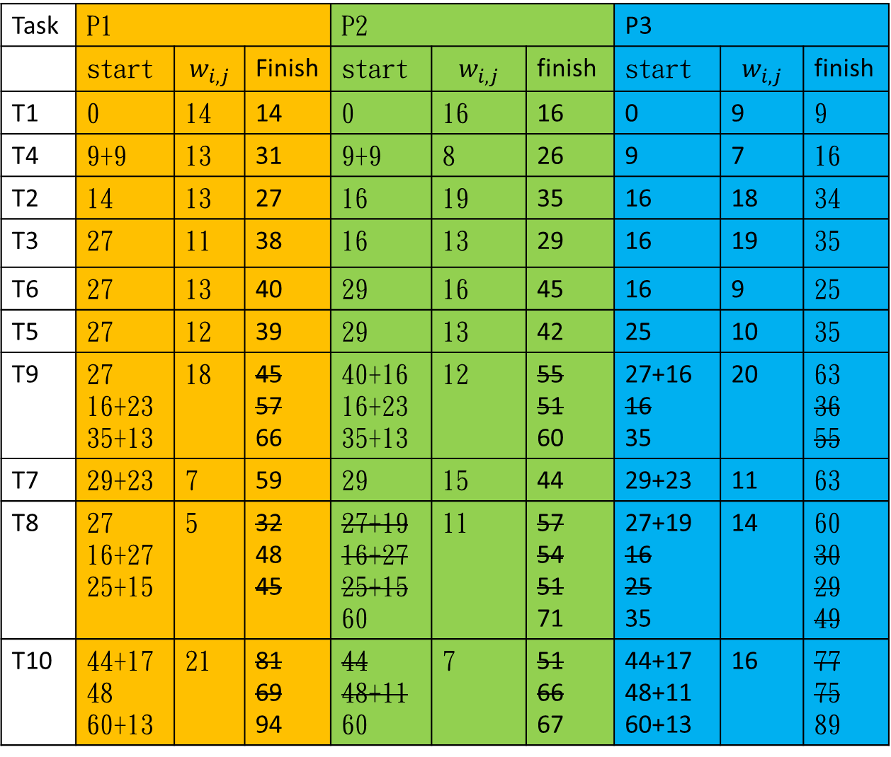
Task | P1 |  |  | P2 |  |  | P3
 | start | $$w_{i,j}$$ | Finish | start | $$w_{i,j}$$ | finish | start | $$w_{i,j}$$ | finish
T1 | 0 | 14 | 14 | 0 | 16 | 16 | 0 | 9 | 9
T4 | 9+9 | 13 | 31 | 9+9 | 8 | 26 | 9 | 7 | 16
T2 | 14 | 13 | 27 | 16 | 19 | 35 | 16 | 18 | 34
T3 | 27 | 11 | 38 | 16 | 13 | 29 | 16 | 19 | 35
T6 | 27 | 13 | 40 | 29 | 16 | 45 | 16 | 9 | 25
T5 | 27 | 12 | 39 | 29 | 13 | 42 | 25 | 10 | 35
T9 | 27 16+23 35+13 | 18 | 45 57 66 | 40+16 16+2335+13 | 12 | 55 51 60 | 27+16 16 35 | 20 | 63 36 55
T7 | 29+23 | 7 | 59 | 29 | 15 | 44 | 29+23 | 11 | 63
T8 | 27 16+27 25+15 | 5 | 32 48 45 | 27+19 16+27 25+15 60 | 11 | 57 54 51 71 | 27+19 16 25 35 | 14 | 60 30 29 49
T10 | 44+17 48 60+13 | 21 | 81 69 94 | 44 48+11 60 | 7 | 51 66 67 | 44+17 48+11 60+13 | 16 | 77 75 89
P1 | P2 | P3
0 | 0 | 9
14 | 16 | 16
27 | 16 | 16
27 | 29 | 35
27 | 29 | 25
27 | 29 | 35
27 | 60 | 35
27 | 29-44 | 35
48 | 60 | 35
48 | 67 | 35
Notes:
即入口任務重複選擇策略和基於ITS插入的優化策略

Slide 50
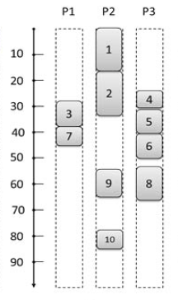
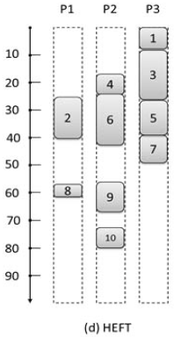
HSIP CPOP HEFT PEFT
Makespan:67 Makespan:86 Makespan:80 Makespan:85

Slide 51
Experiments
graph (v), out degree (β), in degree (γ), shape parameter of a graph (α)
v={20,40,60,80,100},α = {0.5, 1.0,2.0}, β={1,2,3,4,5},γ={1,2,3,4,5},
CCR={0.1,0.5,1.025.0,10.0} and η={0.1,0.5,1.0}.

Slide 52
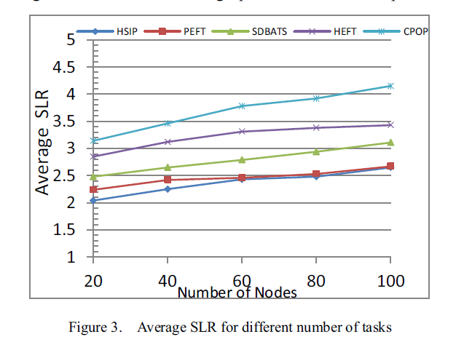
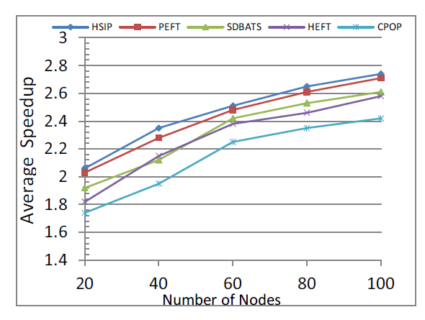

Slide 53
Thanks for listening.

